Slide 1
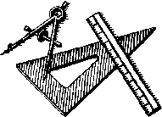
ГРАФИЧКО
НАДОВЕЗИВАЊЕ
ДУЖИ
Данијела Крговић

Slide 2
Дужи можеш упоређивати и надовезивати помоћи шестара и лењира.
Упоређивање дужи мерењем помоћу лењира
Упоређивање дужи мерењем помоћу шестара

Slide 3
Надовезивање дужи помоћу шестара
Нацртај дужи АВ и CD и праву а .
Погледај на који начин можеш дужи АВ и CD да пренесеш помоћу шестара на праву а и надовежеш једну на другу. Прати кораке и нацртај.
1.корак
На правој а обележи тачку О.

Slide 4
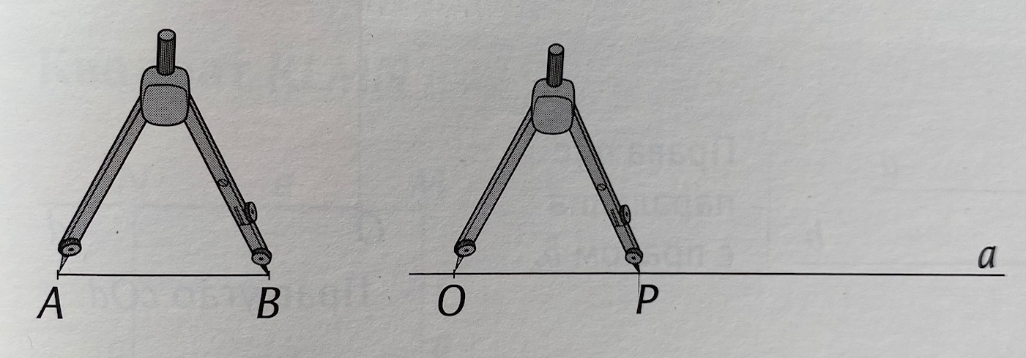
2.корак
Дужину дужи АВ отвором шестара пренесеш на праву а тако што иглу шестара забодеш у тачку О. Другим крајем шестара обележиш тачку Р на правој а.

Slide 5
3.корак
Дужину дужи CD отвором шестара пренесеш на праву а тако што иглу шестара забодеш у тачку P. Другим крајем шестара обележиш тачку R на правој а.
На правој а нацртана је и дуж CD која је надовезана на дуж AB. Овим двема дужима заједничка је тачка P. Дуж OR добијена је надовезивањем дужи AB и CD.

Slide 6
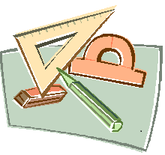
КРАЈ

